Slide 1
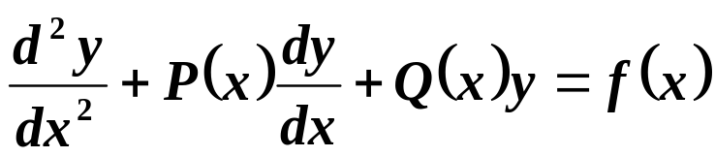
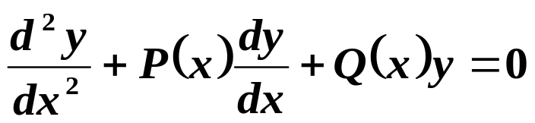




第八节 高阶线性微分方程
一、 二 阶线性微分方程
（1）
及
（2）
方程（1）叫做二阶线性微分方程。
方程（2）叫做对应于(1)的
齐次线性微分方程。
二、二阶线性微分方程的解的结构
定理 1
如果函数 与 是方程（2）的两个解，则
（3）
也是（2）的解，其中 、 是任意常数。

Slide 2


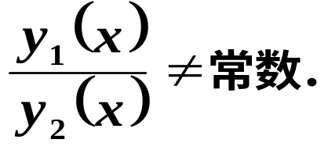



说明：
（1）齐次方程的解符合叠加原理;
（2）叠加解（3）不一定是方程（2）的通解。
只有当 与
相互独立，
即 与 无法合并时，
（3）才是（2）的通解。
定理 2
若 与 是方程（2）的 两个线性无关的特解，
则（3）就是方程（2）的通解。
所谓 与 线性无关是指：
一般的，设
是定义在区间 I 上的 n 个函
数，
如果存在 n 个不全为零的常数 ，
使得当 x ∈I 时
有恒等式
成立，
则称这n个函数在区间I上线性相关；
否则称线性无关。

Slide 3





推广：
n 阶线性微分方程
（4）
若
是 n 阶齐次线性微分方程
（5）
的n 个线性无关的特解，
则
就是方程（5）的通解。
例 1 解方程
解
容易验证:
与
是方程的两个特解，
并且这两个解线性无关，
所以方程的通解为：

Slide 4
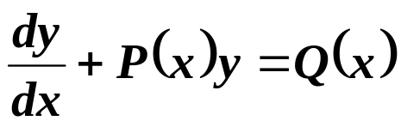
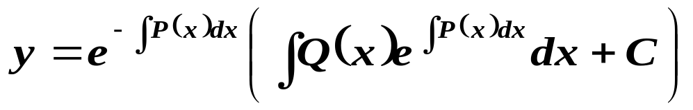
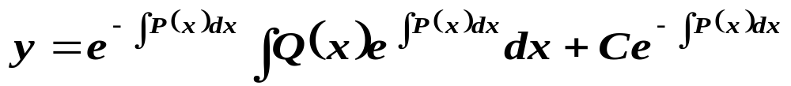
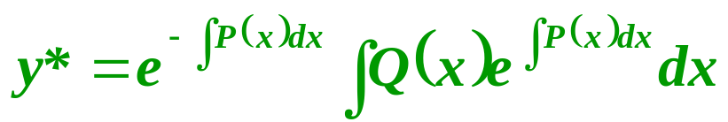
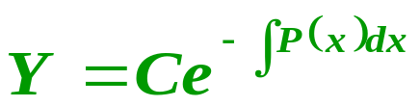
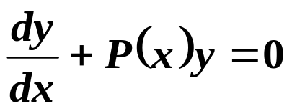
分析:
一阶线性微分方程
其通解为
改写为
是该方程的一个特解；
是对应齐次方程
的通解。
定理 3
设 y*(x) 是二阶非齐次线性微分方程（1）的一个特解，
Y(x)是与（1）对应的齐次方程（2）的通解，那末
y = Y ( x ) + y*( x )
是二阶非齐次线性微分方程（1）的通解。

Slide 5






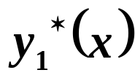
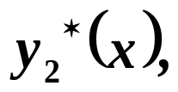
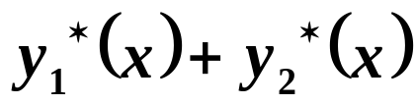
例 2 解方程
解
容易验证 是所给方程的一个特解；
由例 1知：
是对应齐次方程的通解。
所以所给方程的通解为：
定理 4
设非齐次线性方程（1）右端是几个函数之和，如
而
及
的特解
分别为
及
则
就是原方程的特解。

Slide 6

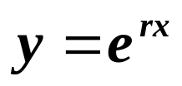
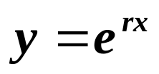
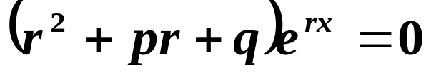

第九节 二阶常系数齐次线性微分方程
二阶常系数齐次线性微分方程
（1）
其中p、q为常数。
指数函数
（适当地选取 r ）最有可能是方程（1）
的一个解。
把
代入方程（1），整理得
（1）的特征方程:
（2）
只要r 满足方程（2），
就是（1）的一个特解。
（2）的根称为特征根.

Slide 7

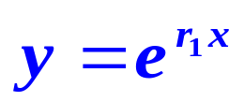
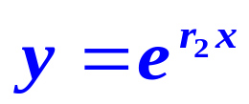
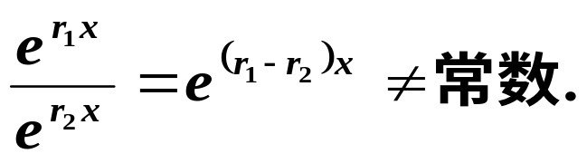
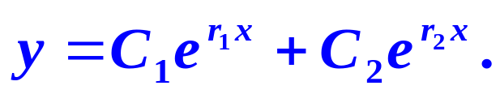






（i ）
当特征方程有两个不相等的实根：
可得方程（1）的两个不相关的特解：
及 ，
由此得（1）的通解为：
（ii）
当特征方程有两个相等的实根：
r₁= r₂ = r
可得方程（1）的一个特解：
y₁= e ^{rx}
还需求出另一解 y₂，
并且要求
不是常数。
设
即
将
和
代入微分方程（1），得
可化为
0
0

Slide 8





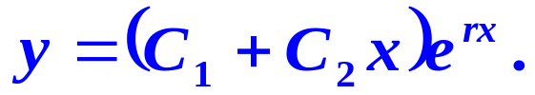







由r 是特征方程的根，得
选取 u= x，
得方程（1）的另一特解为：
从而微分方程（1）通解为
即
（iii）
特征方程有一对共轭复根
可得方程（1）的两个复数形式的解

Slide 9
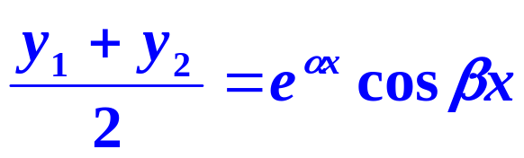
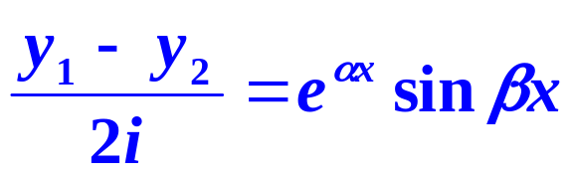









由定理1：
为方程（1）的一个特解。
也是方程（1）的一个特解。
于是得实数函数形式的通解为
二阶常系数齐次线性微分方程的通解如下表所示
特征方程 的两个根
微分方程 的通解
两个不相等的实根
两个相等的实根
一对共轭复根

Slide 10





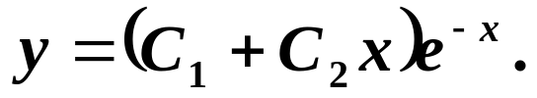

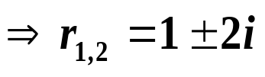

例 1 求下列微分方程的通解
解
（1）所给微分方程的特征方程为
特征根为：
因此所求通解为
（2）特征方程为
所求通解为
（3）特征方程为
所求通解为

Slide 11









n 阶常系数齐次线性微分方程
（3）
其中
为常数。
设
则
将 y 及其各阶导数代入方程（3）中得
（3）的特征方程:
（4）
若 r 是（4）的根，
函数
就是（3）的一个特解。
n 次代数方程有n 个根,
特征方程中的每一个根对应着通解中
的一项,
且每一项中都含有一个任意常数.

Slide 12








与特征方程的根对应的微分方程的解为
特征方程的根
微分方程通解中的对应项
单实根
给出一项
一对单复根
给出两项
k 重实根
给出k 项
给出2k 项
一对k 重复根
n 阶常系数齐次线性微分方程的通解为
其中
齐次方程 n 个线性无关的解.

Slide 13



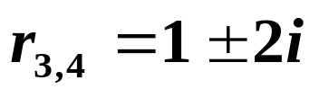
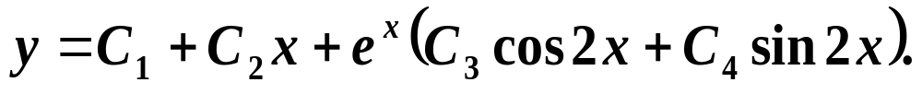

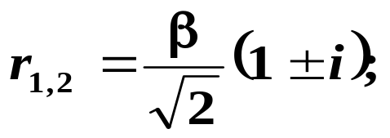
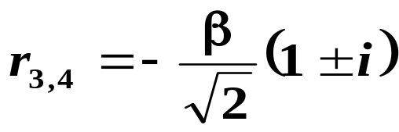
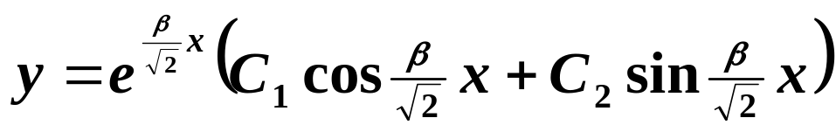
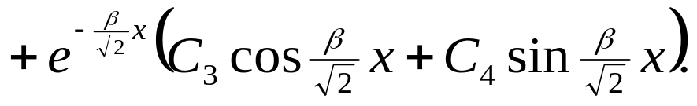
例 2 求下列方程的通解
解
（1）所给微分方程的特征方程为
特征根为
所求通解为
（2）
特征方程为
特征根为
因此所求通解为

Slide 14
练习: P386 1.(1)(3)(5)(7)(9)
小结：
1. 二阶线性微分方程及其解的结构
2. 二阶常系数齐次线性微分方程的通解
3. n 阶常系数齐次线性微分方程的通解
作业 ：课本习题 12-8 12-9
作业纸 P63 –P64

